Slide 1








Innovación y digitalización
de la gestión del agua
después del PERTE
Joaquín Suárez
DIGITALIZACIÓN Y GOBERNANZA DEL AGUA
RETOS Y APRENDIZAJES DESDE LO PÚBLICO
Jornada / 16 de abril de 2026, Arteixo

Slide 2
EJEMPLO DE EXPERIENCIAS DEL GEAMA – UDC
EN EL ÁMBITO DEL SISTEMA DE AGUA URBANA
INVESTIGACIÓN + INNOVACIÓN + DIGITALIZACIÓN
EVALUACIÓN DEL FUNCIONAMIENTO DE TÉCNICAS DE DRENAJE URBANO SOSTENIBLE (técnicas SUDS)
HERRAMIENTAS DE AYUDA A LA DECISIÓN EN TIEMPO DE LLUVIA QUE INTEGRAN EL IMPACTO EN LAS MASAS DE AGUA RECEPTORAS

Slide 3
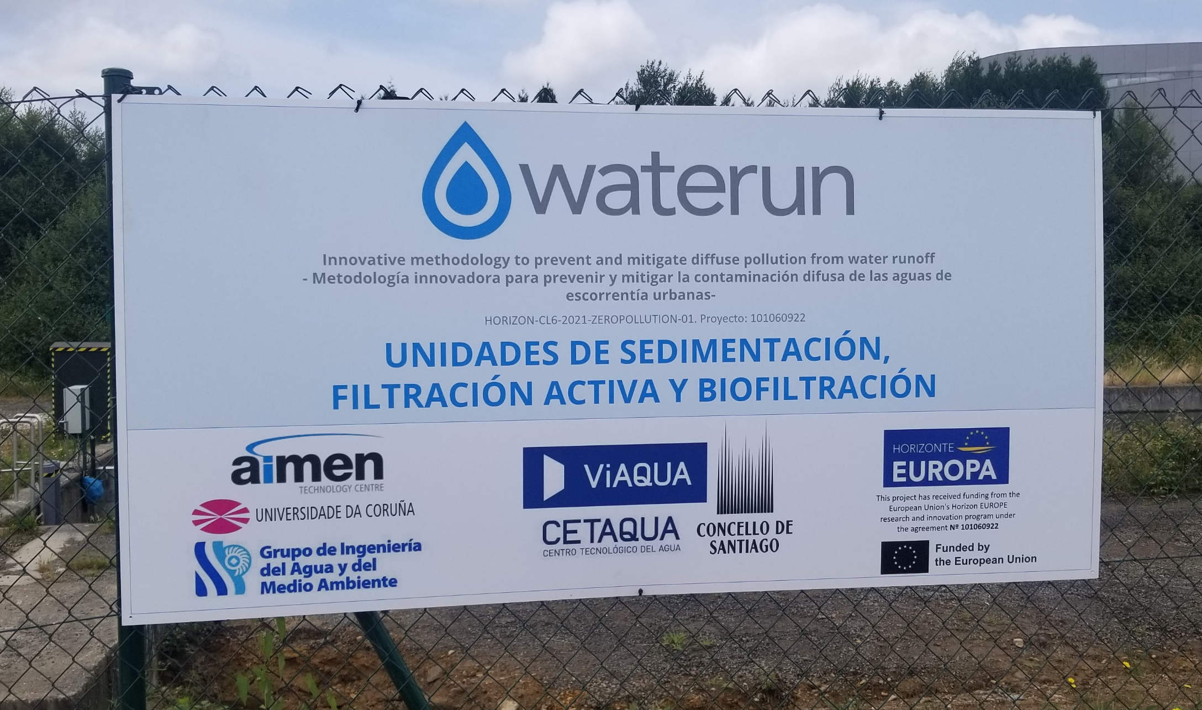
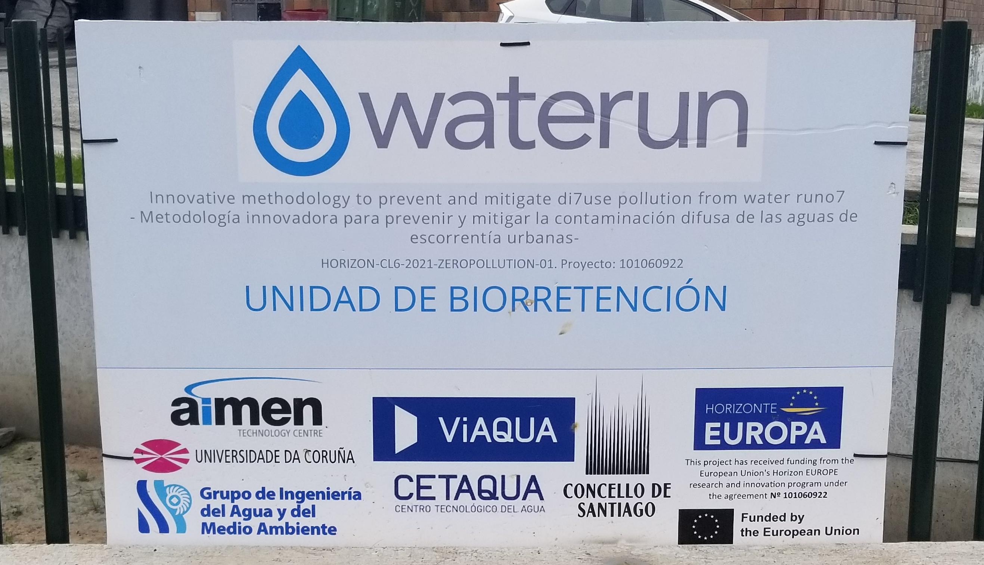
EXPERIENCIAS DEL GEAMA – UDC INVESTIGACIÓN + INNOVACIÓN + DIGITALIZACIÓN
EVALUACIÓN DEL FUNCIONAMIENTO DE
TÉCNICAS DE DRENAJE URBANO SOSTENIBLE (técnicas SUDS)
“INNOVATIVE METHODOLOGY TO PREVENT AND MITIGATE DIFFUSE POLLUTION FROM URBAN WATER RUNOFF (WATERUN)”
Horizonte Europa. Comisión Europea. Call: HORIZON-CL6-2021-ZEROPOLLUTION-01 / Project ID: 101060922
13 Socios / Socio coordinador: ASOCIACIÓN DE INVESTIGACIöN METALURGICA DEL NOROESTE – AIMEN (998801532)
Presupuesto total: 3,974,190 EUR UNIVERSIDADE DA CORUNA - UDC(999629718) – Presupuesto 290.000,00 euros.

Slide 4
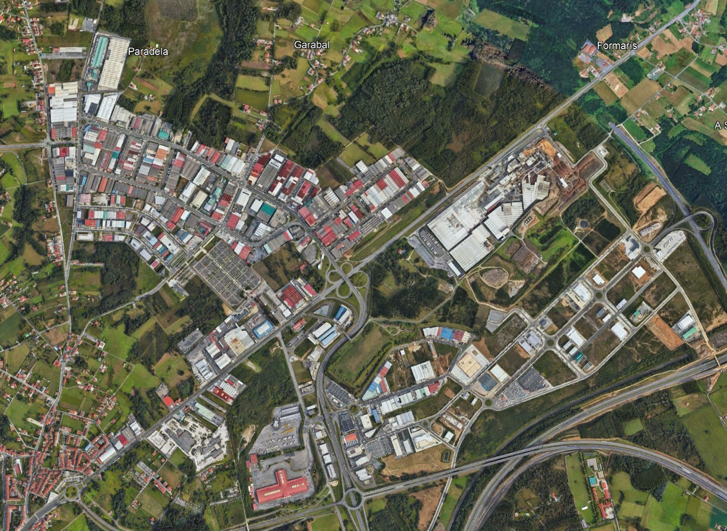
CALLE PTOLOMEO
BALSA DE SIONLLA
REGULACIÓN / SEDIMENTACIÓN

Slide 5
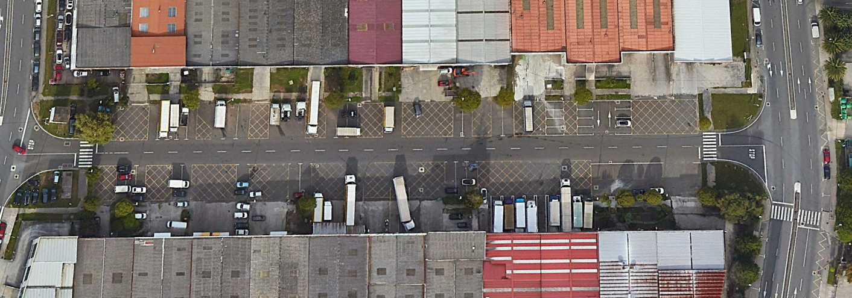

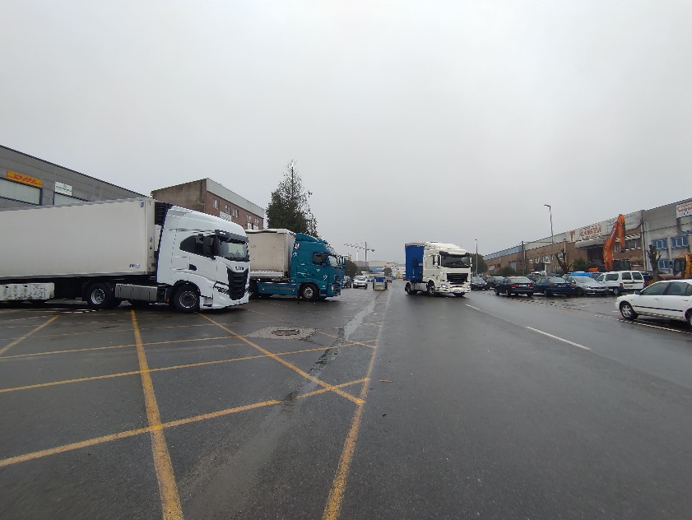
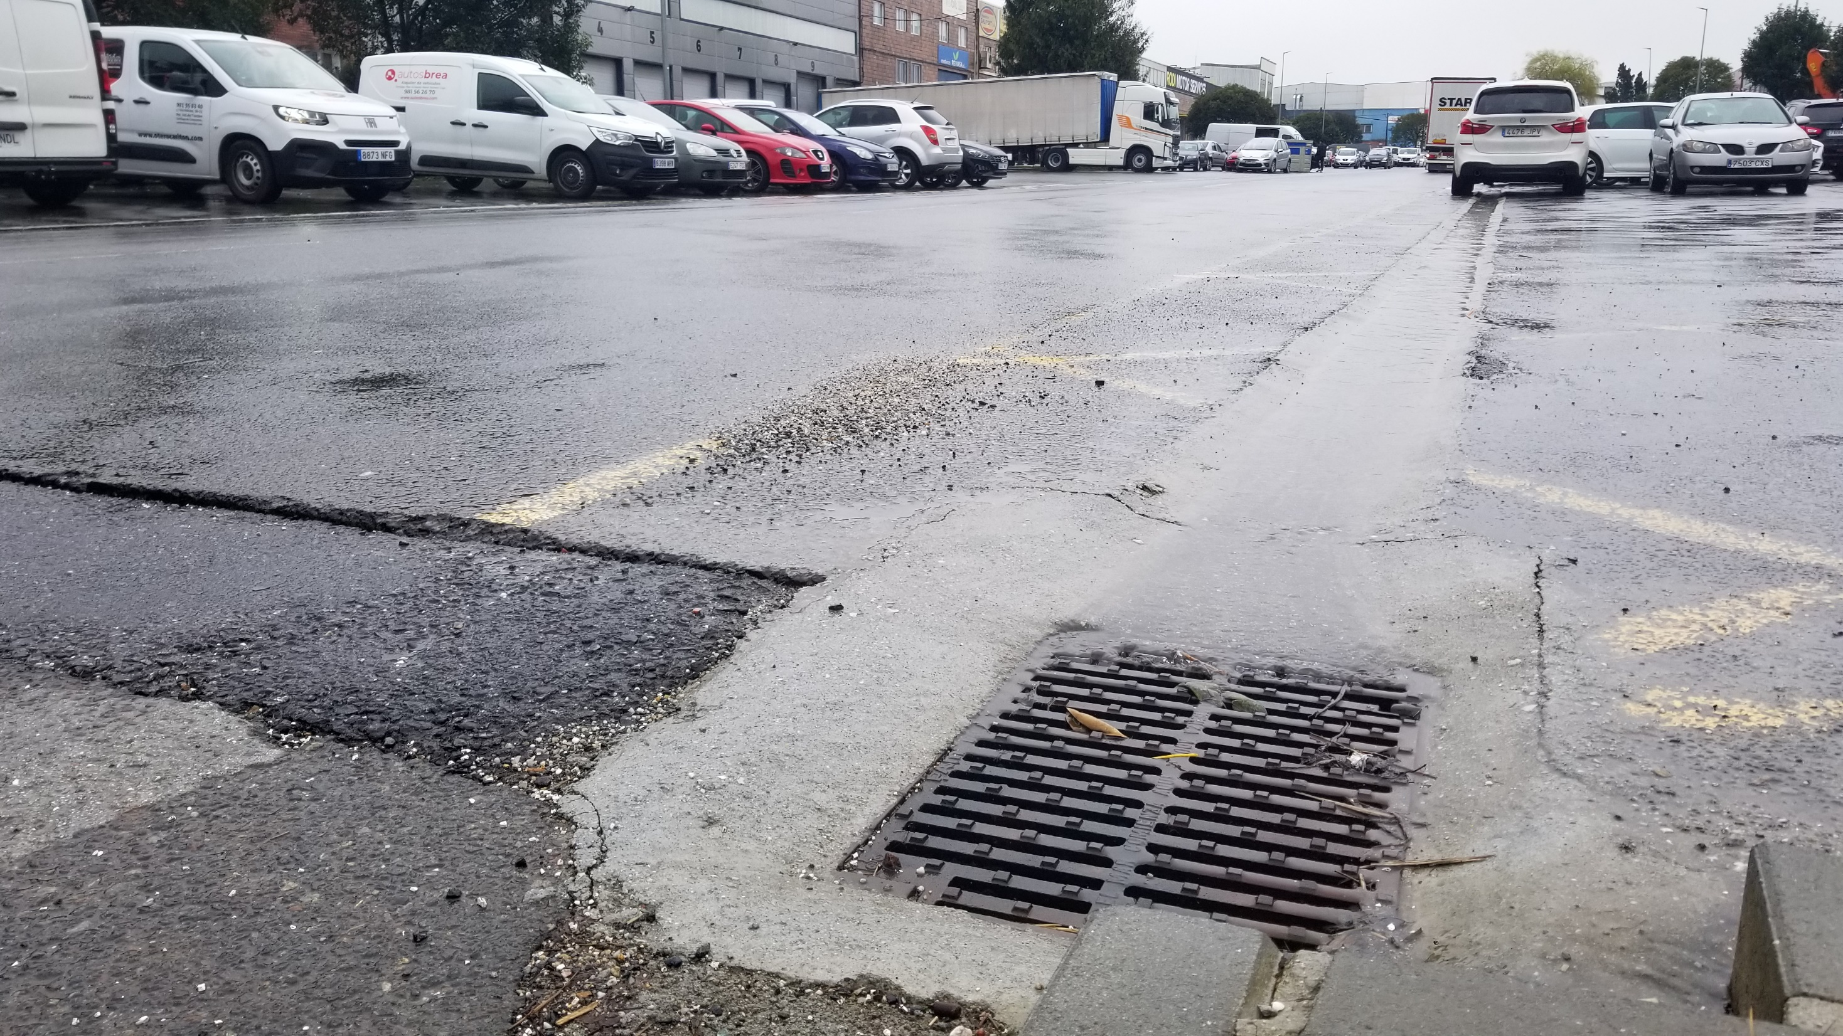
EVALUACIÓN DEL FUNCIONAMIENTO DE TÉCNICAS DE DRENAJE URBANO SOSTENIBLE (técnicas SUDS)
CALLE
PTOLOMEO
Polígono
del Tambre SC

Slide 6
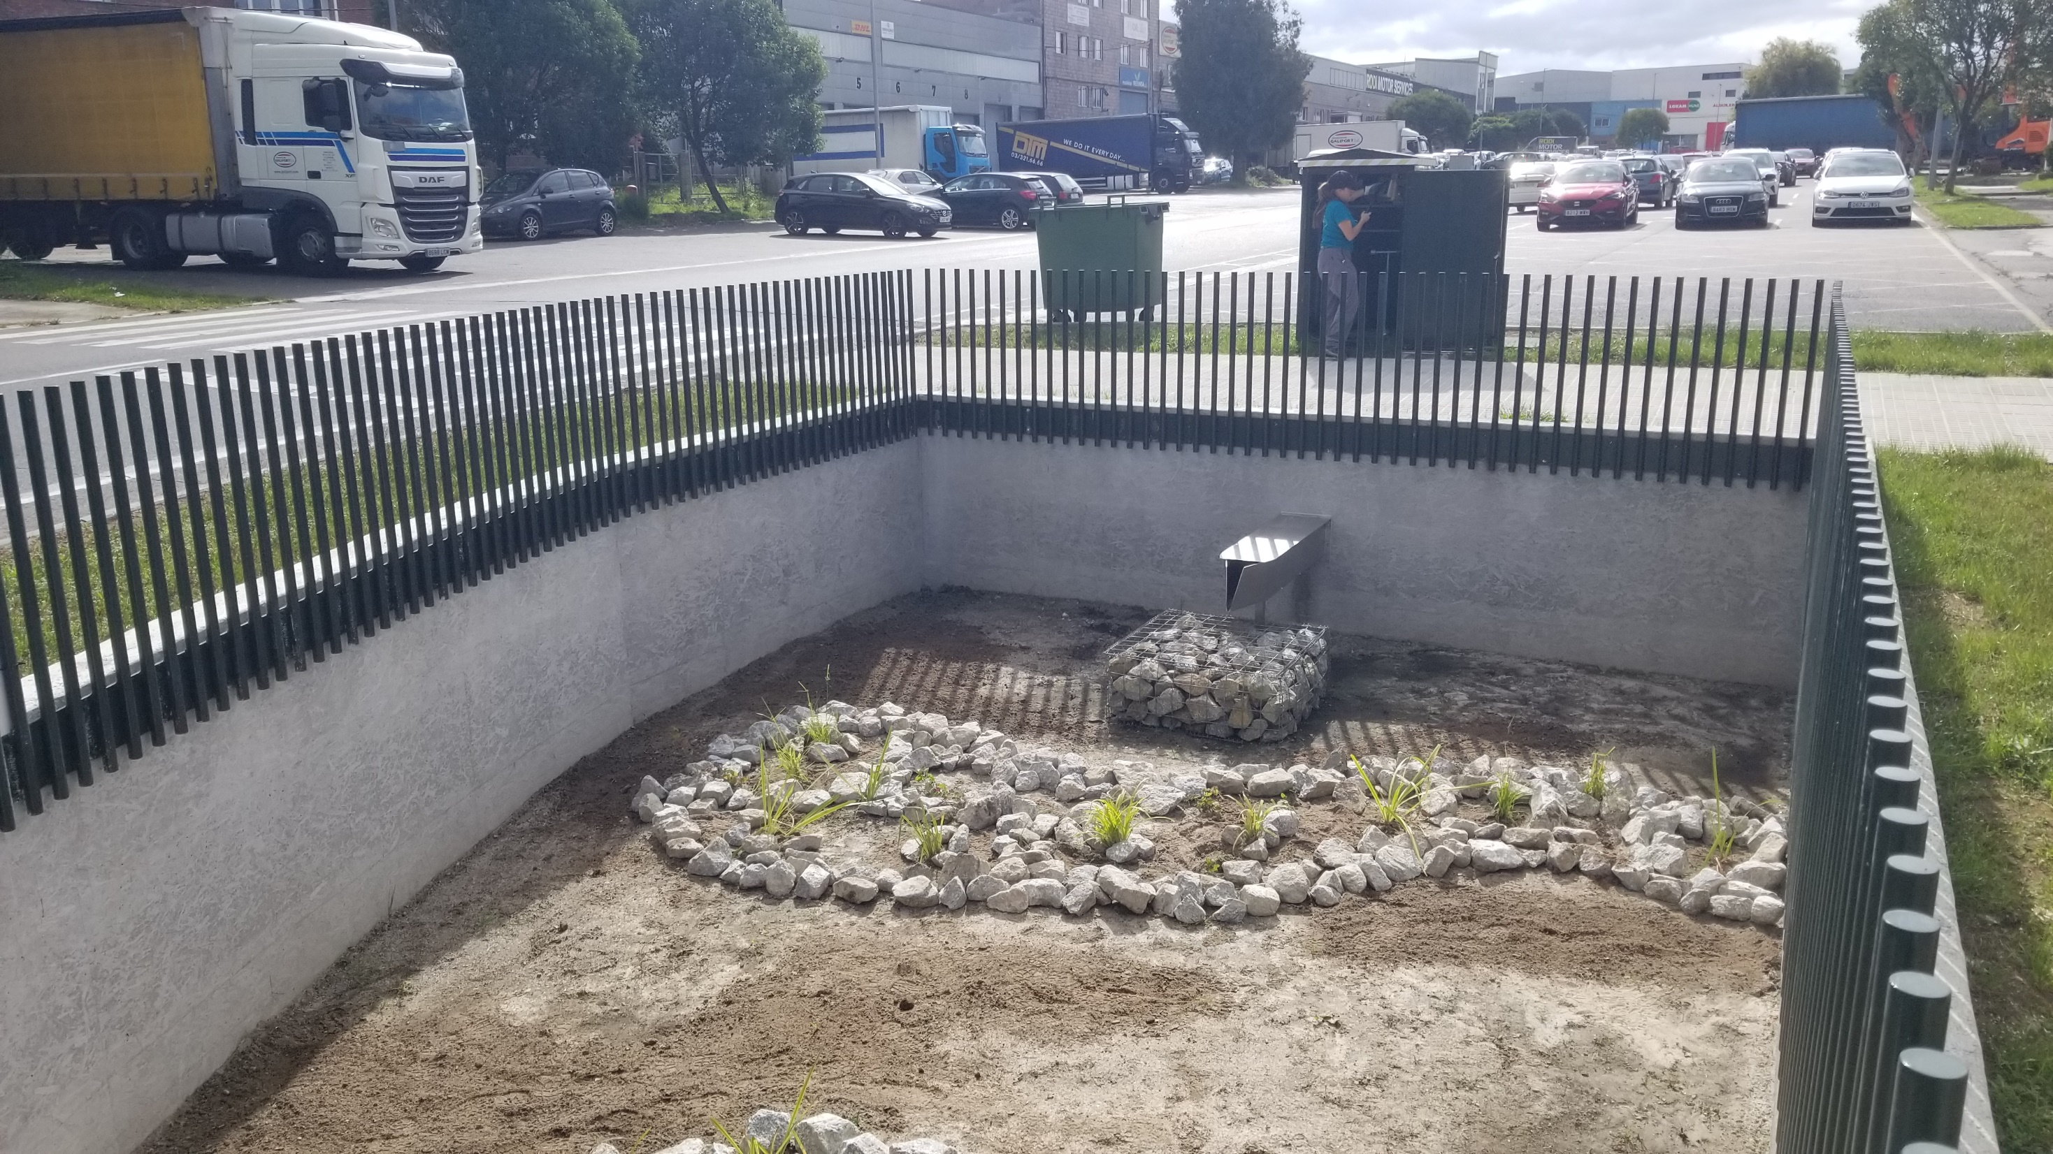
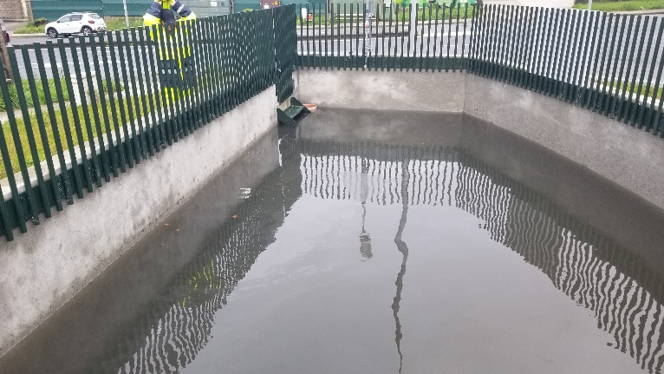
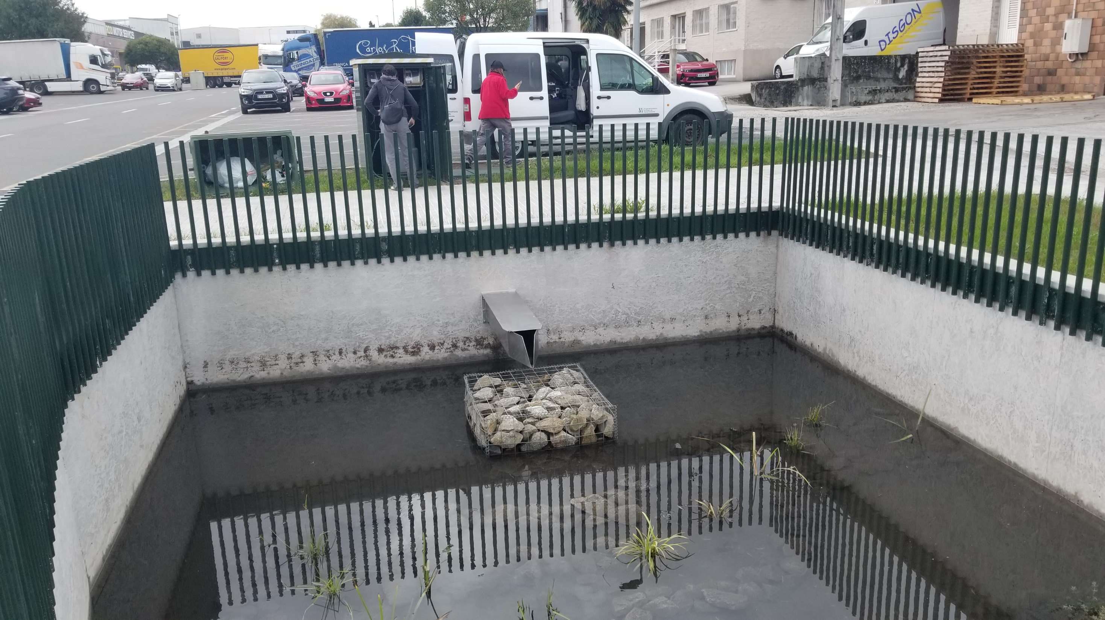
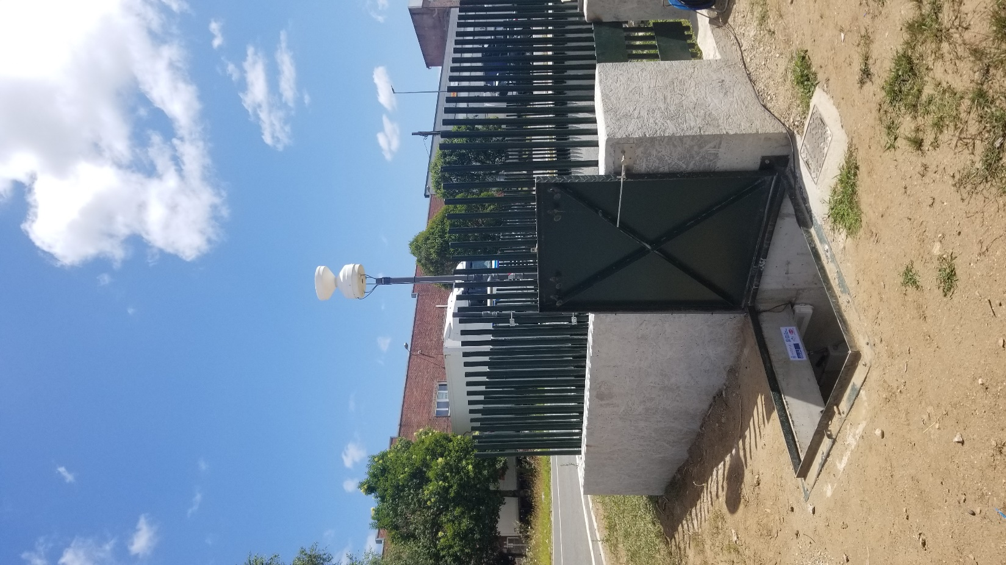
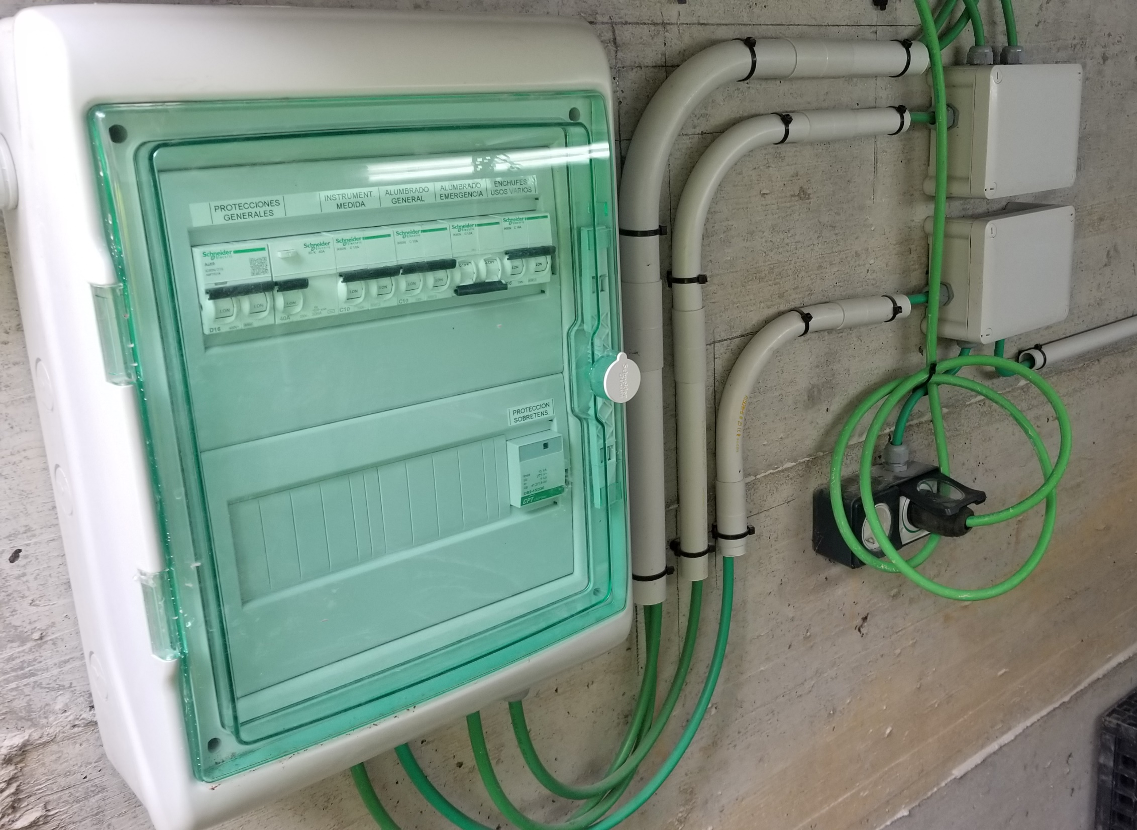
EVALUACIÓN DEL FUNCIONAMIENTO DE TÉCNICAS DE DRENAJE URBANO SOSTENIBLE (técnicas SUDS)

Slide 7
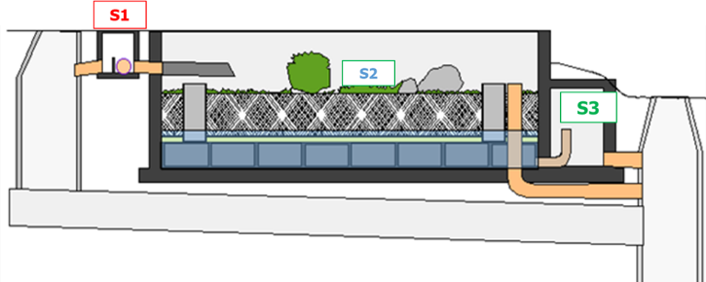
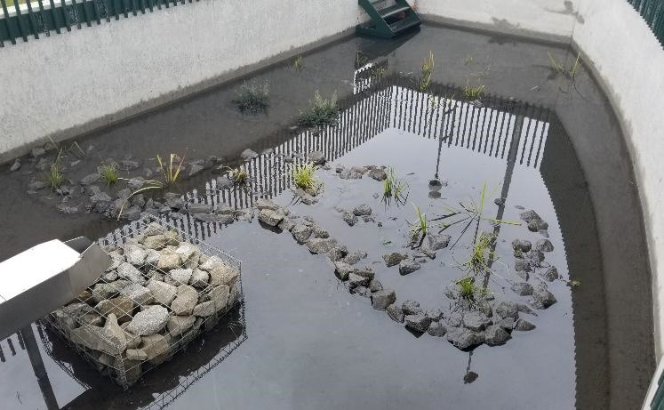
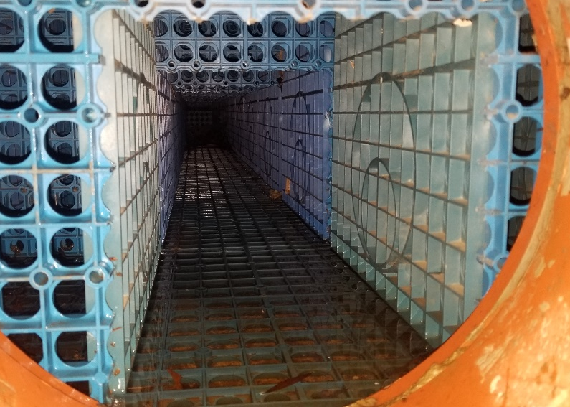
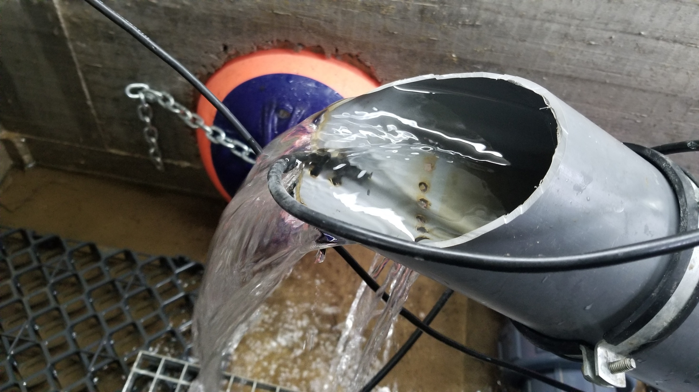
EVALUACIÓN DEL FUNCIONAMIENTO DE TÉCNICAS DE DRENAJE URBANO SOSTENIBLE (técnicas SUDS)

Slide 8
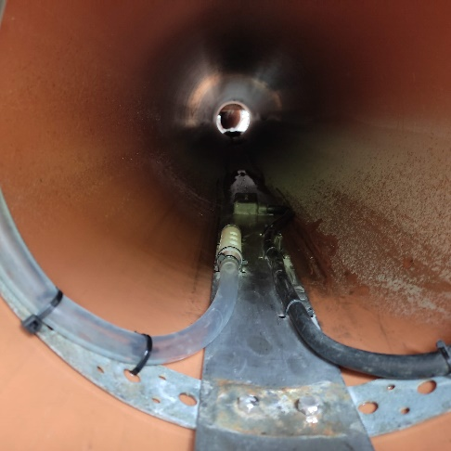
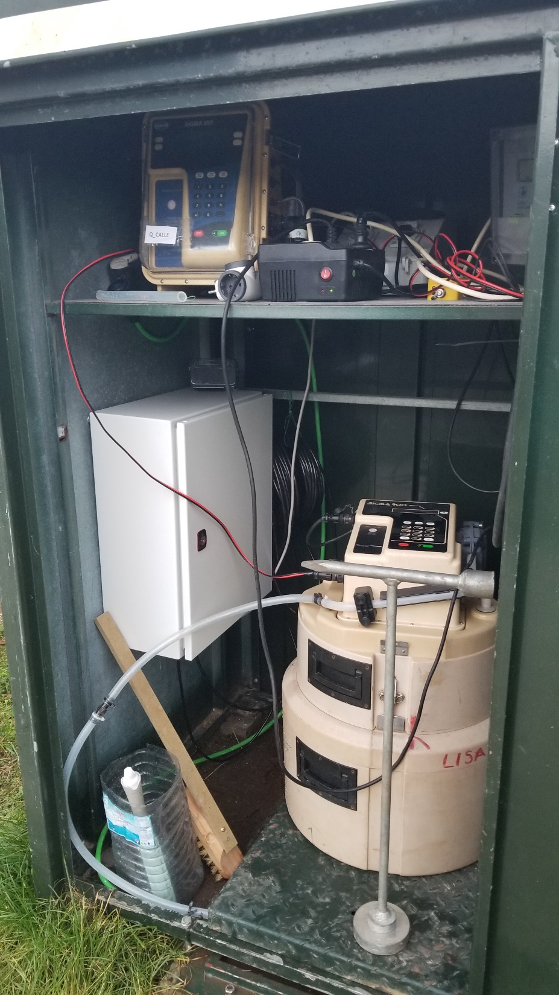
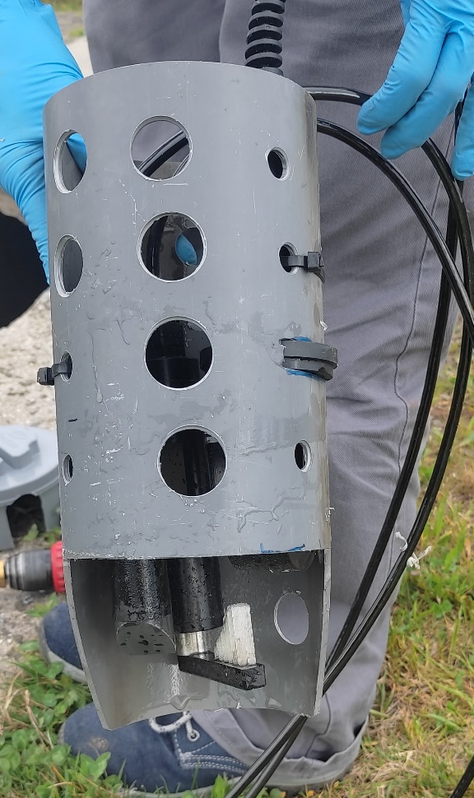
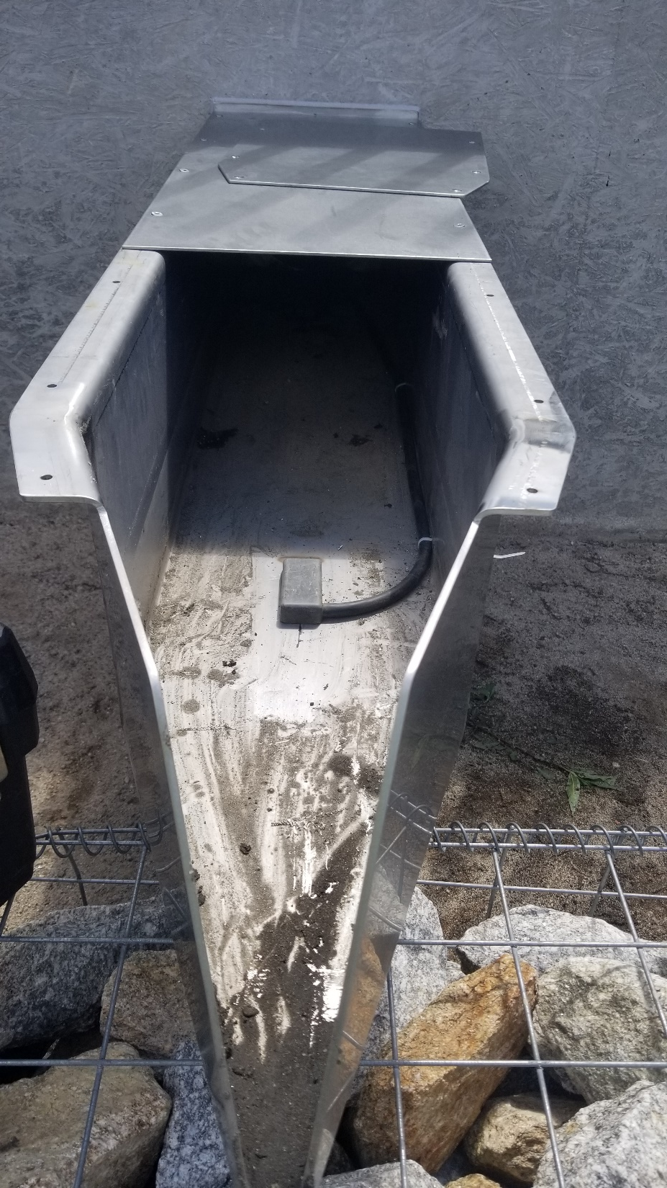
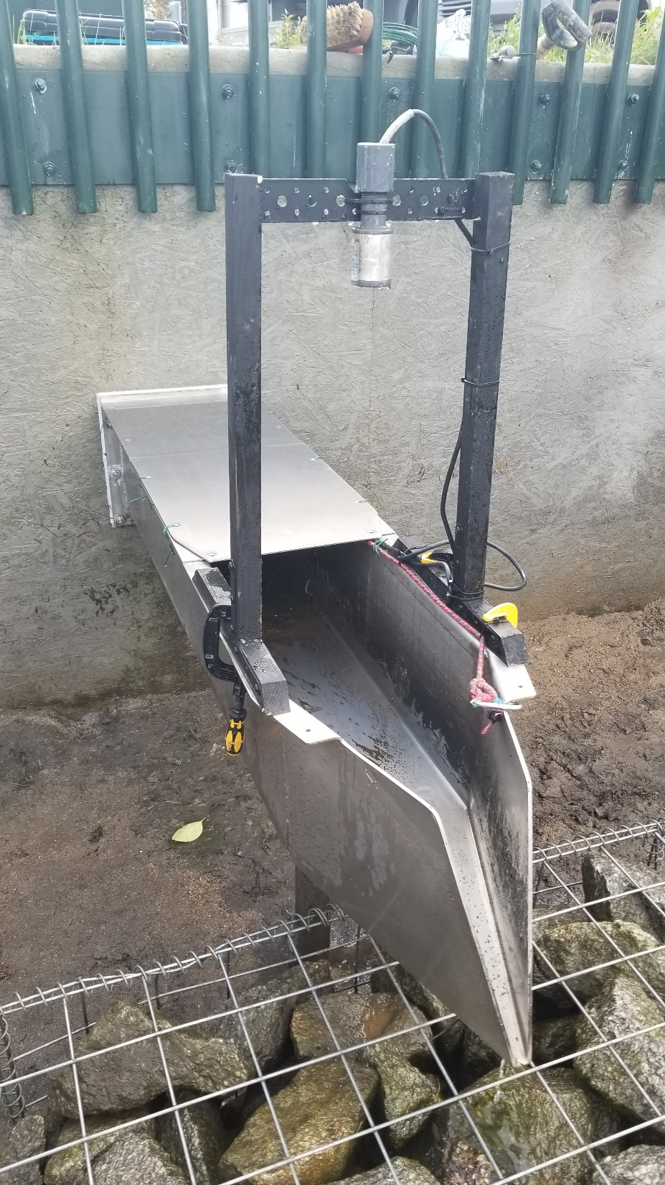
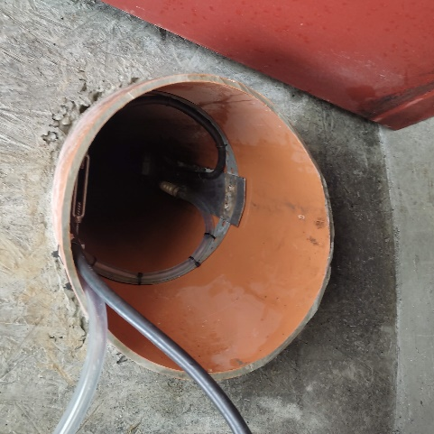
EVALUACIÓN DEL FUNCIONAMIENTO DE TÉCNICAS DE DRENAJE URBANO SOSTENIBLE (técnicas SUDS)
CONTROL Y CARACTERIZACIÓN DE FLUJOS DE ENTRADA
7 señales + muestras
Caudalímetro área-velocidad (sensor presión burbuja)
Sondas de
CE y turbidez
Canal aforador tipo H Flume
con sonda calado por ultrasonidos y
caudalímetro área velocidad
(redundancia)
Tomamuestras automático (24 botellas)
Caracterización de polutogramas

Slide 9
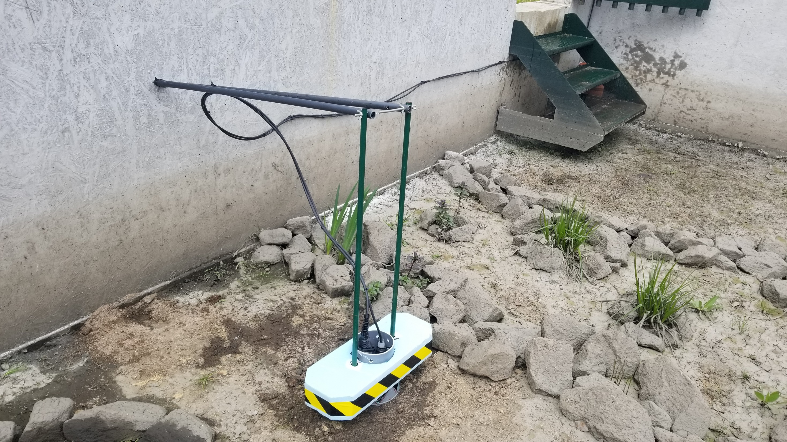
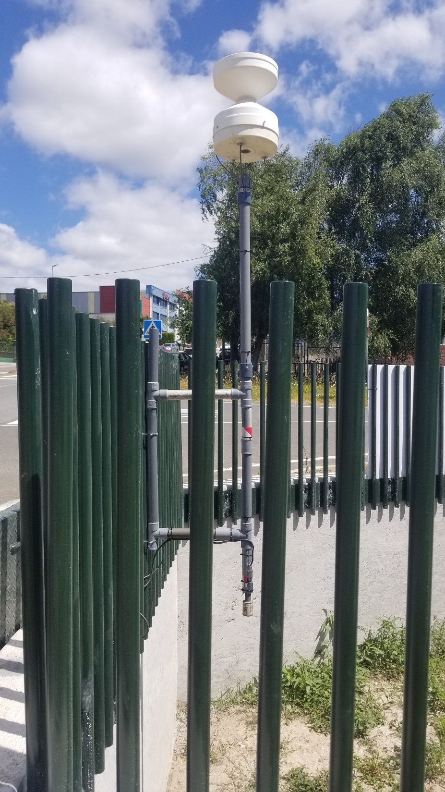
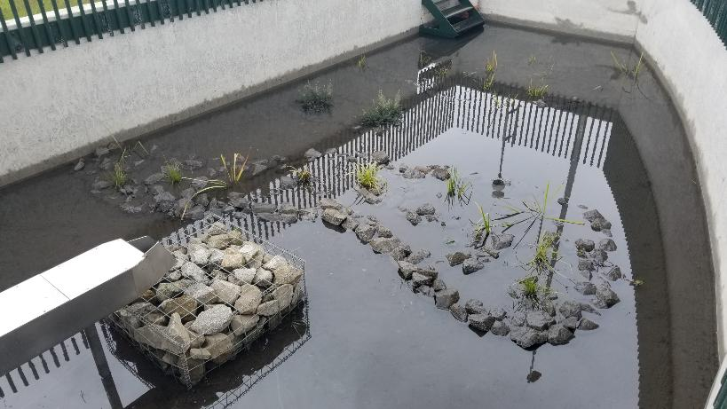
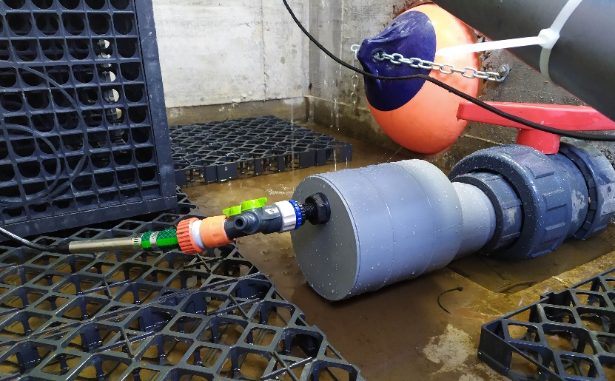
EVALUACIÓN DEL FUNCIONAMIENTO DE TÉCNICAS DE DRENAJE URBANO SOSTENIBLE (técnicas SUDS)
CONTROL Y CARACTERIZACIÓN DE VOLUMEN DE RETENCIÓN
5 señales + muestras
Sondas de CE y turbidez
Pluviómetro de intensidad
Medición de calado ultrasonidos
Sensor de presión

Slide 10
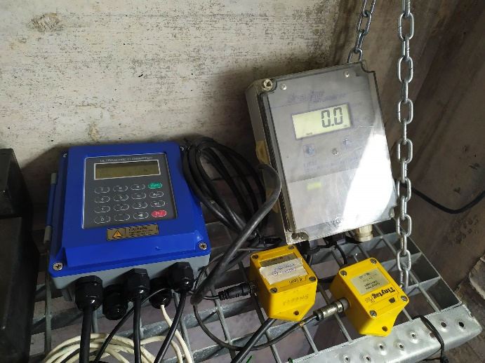
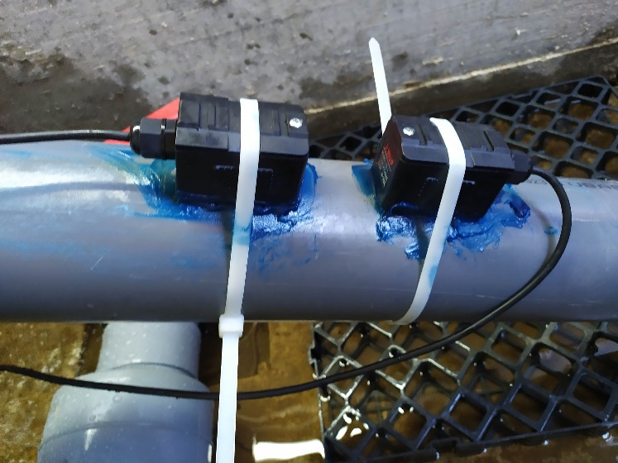
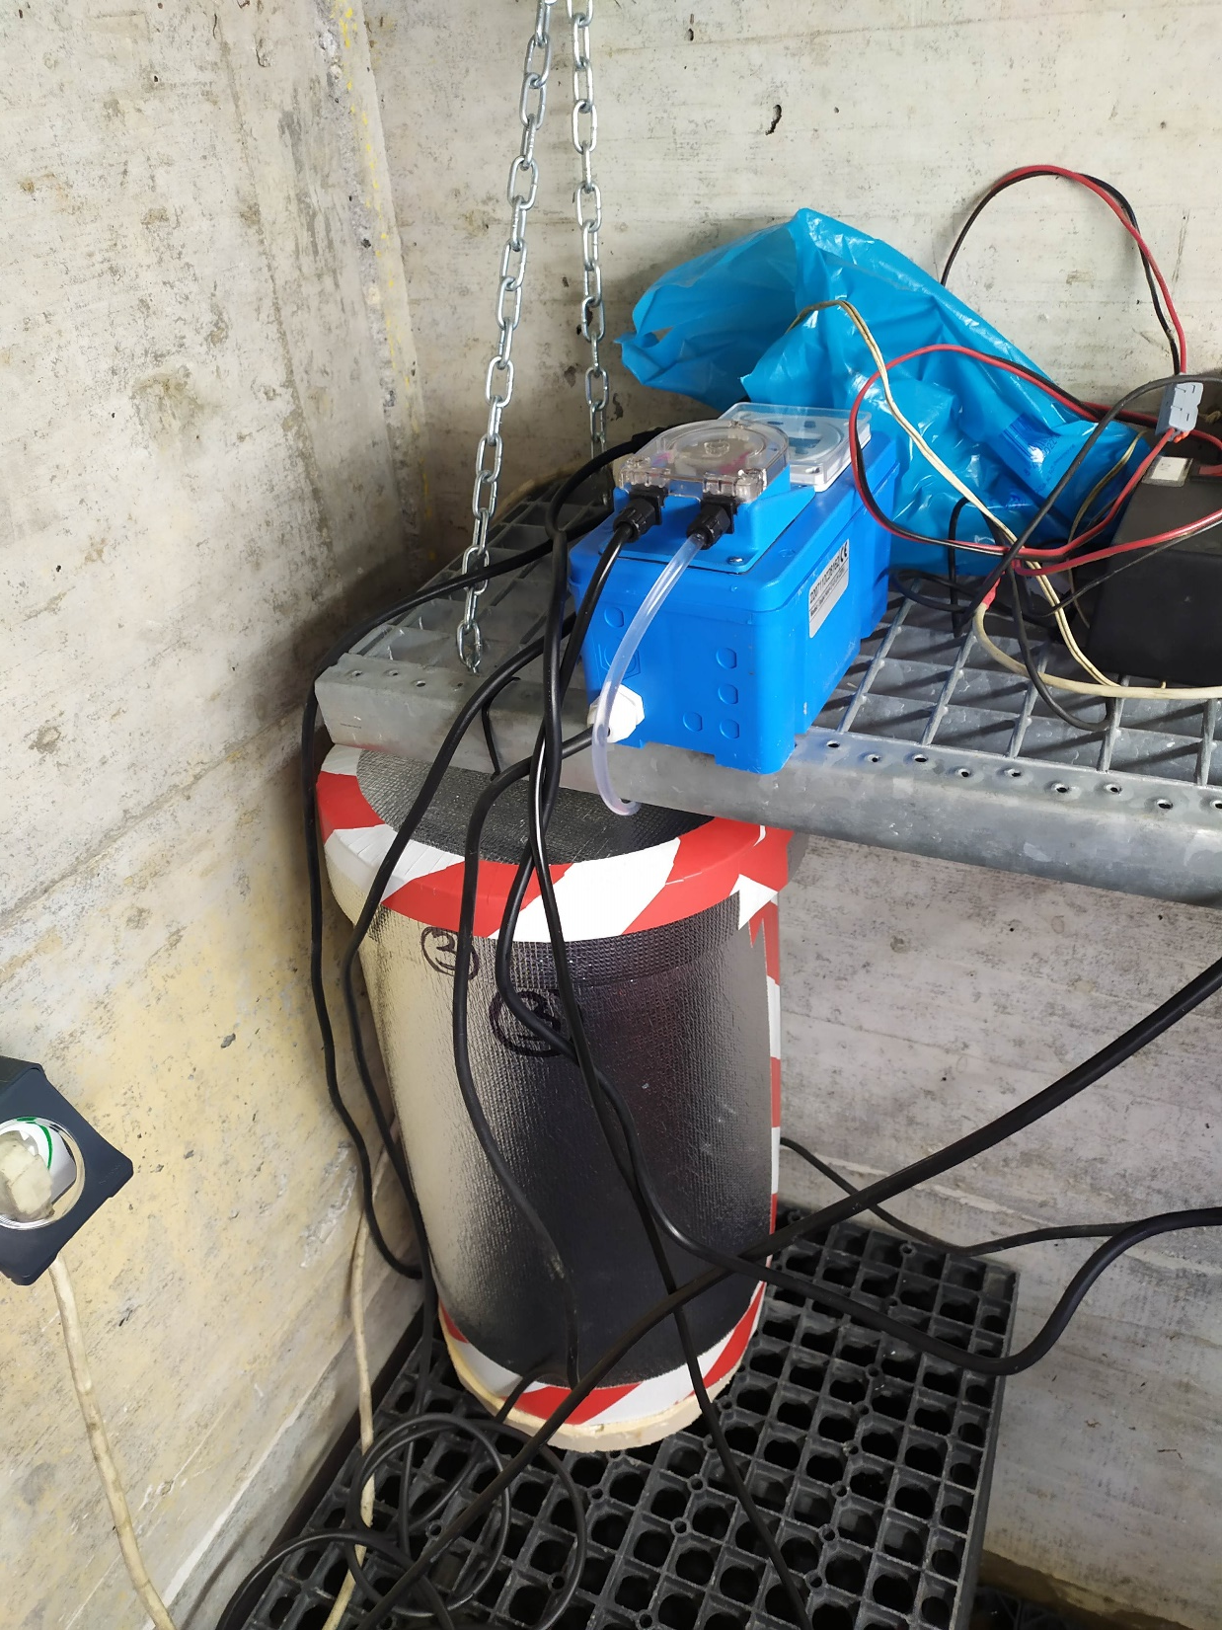
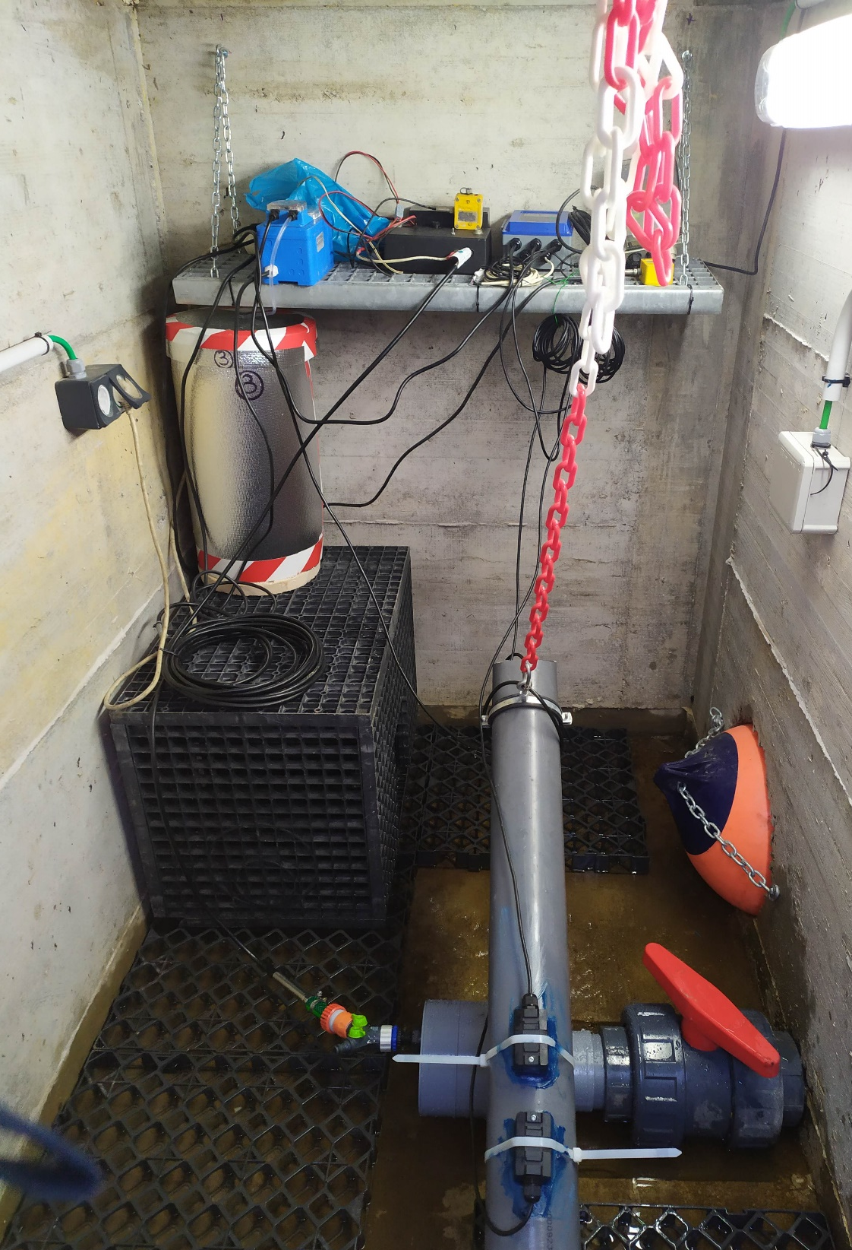
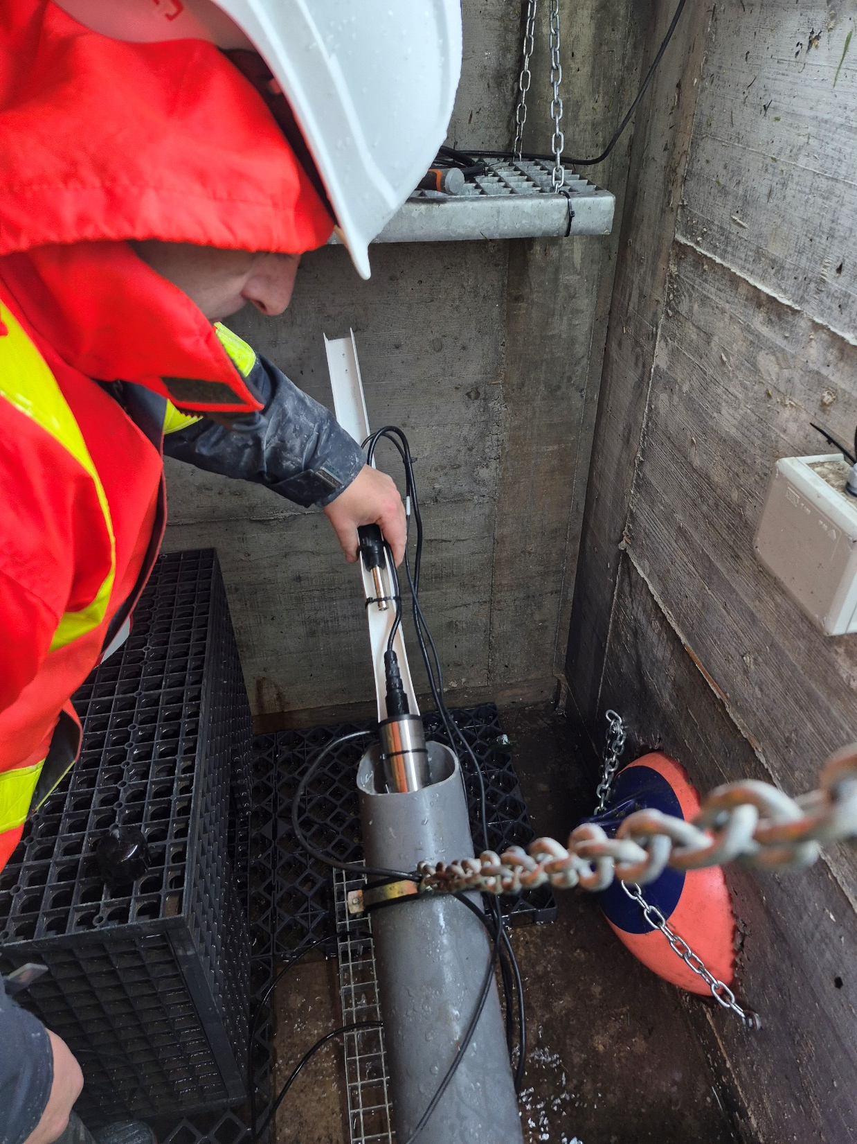
EVALUACIÓN DEL FUNCIONAMIENTO DE TÉCNICAS DE DRENAJE URBANO SOSTENIBLE (técnicas SUDS)
CONTROL Y CARACTERIZACIÓN DE FLUJOS DE SALIDA
Toma de muestras
compuestas
Caudalímetros conductos presión
3 señales + muestras
Sondas de CE y turbidez

Slide 11
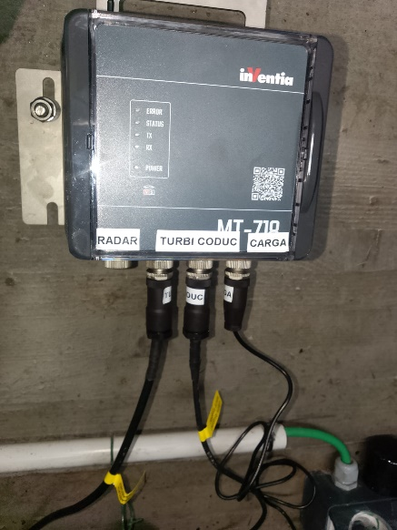
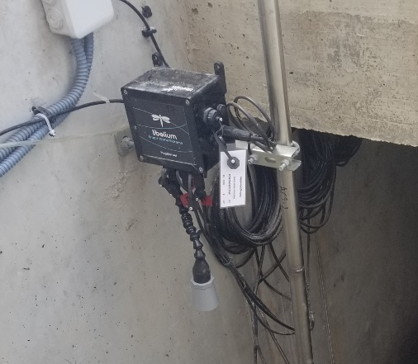
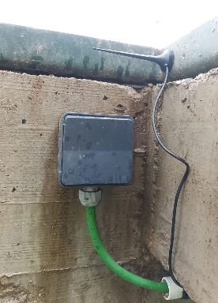
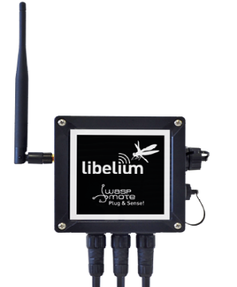
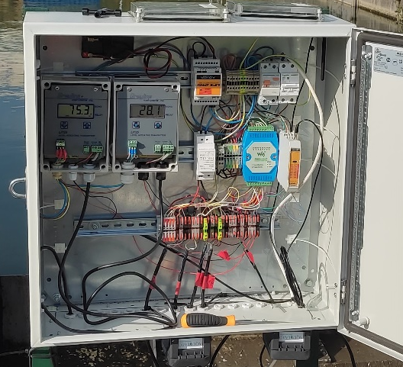
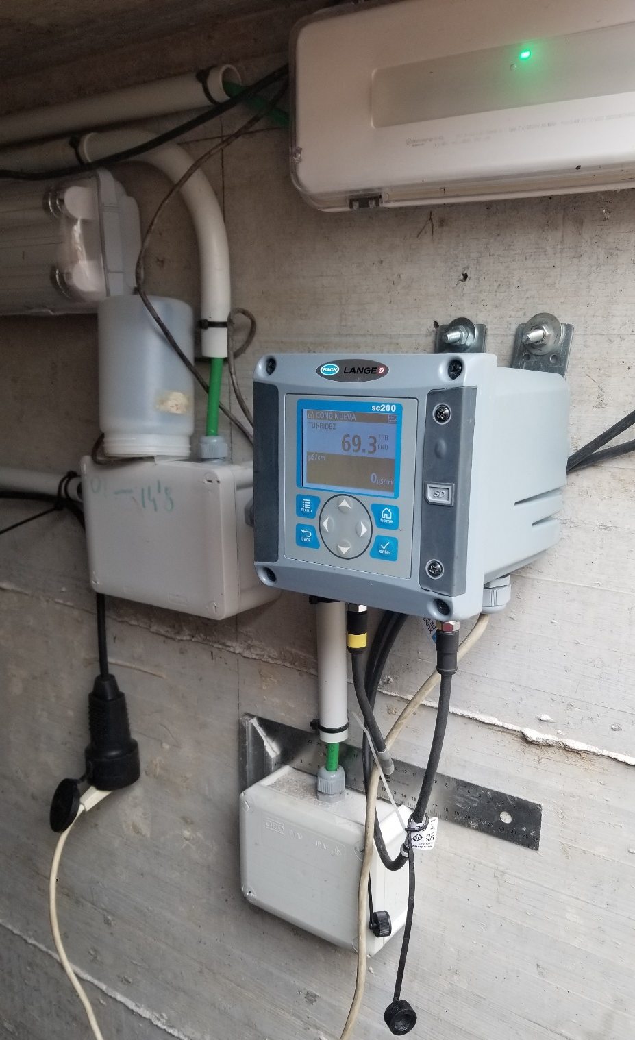
EVALUACIÓN DEL FUNCIONAMIENTO DE TÉCNICAS DE DRENAJE URBANO SOSTENIBLE (técnicas SUDS)
ENVÍO DE INFORMACIÓN
Módulo INVENTIA
MT-718
2G/4G LTE Cat 1 modem
En el Campus SUDS
sistema LoRaWAN
Integra varios nodos,
incluyendo
nodos Libelium
Microcom
HERMES M103
4G
Equipos HACH SC-200

Slide 12
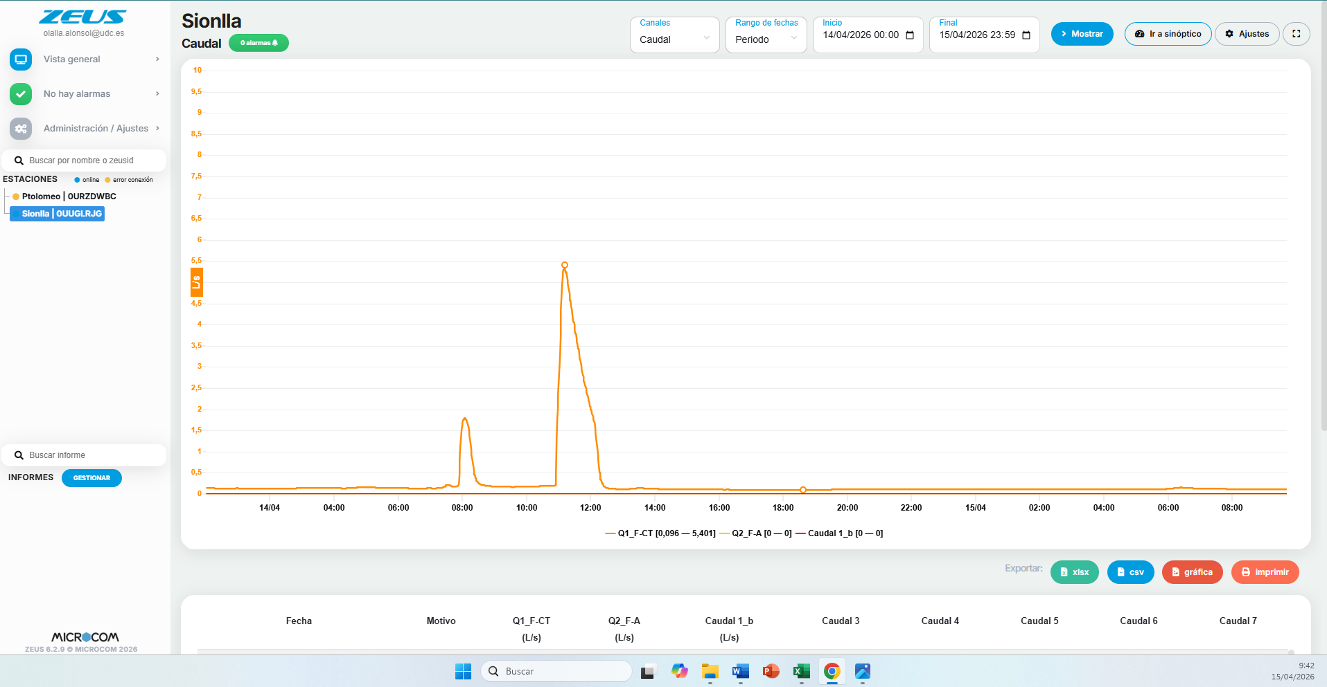
EVALUACIÓN DEL FUNCIONAMIENTO DE TÉCNICAS DE DRENAJE URBANO SOSTENIBLE (técnicas SUDS)

Slide 13
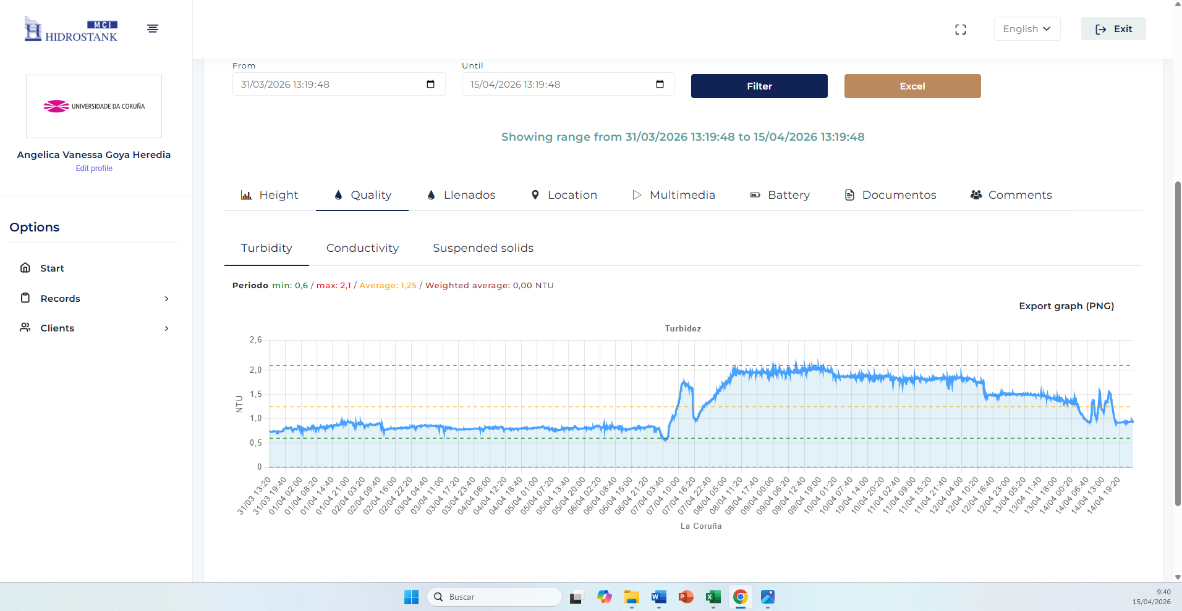
EVALUACIÓN DEL FUNCIONAMIENTO DE TÉCNICAS DE DRENAJE URBANO SOSTENIBLE (técnicas SUDS)

Slide 14
EVALUACIÓN DEL FUNCIONAMIENTO DE TÉCNICAS DE DRENAJE URBANO SOSTENIBLE (técnicas SUDS)
LECCIONES APRENDIDAS
Generación masiva de datos. Importancia de la resolución (asociada a los fenómenos/variables que se quieren analizar).
Necesidad de “validar” el dato y codificar su almacenamiento con “mucho cuidado”.
La IA abren nuevos caminos de gestión del dato útil.
Una vez estudiado el comportamiento (15 señales + muestreos → piloto experimental) se podría hacer un muy buen seguimiento con 3 parámetros. No hay una estandarización
Las aguas de escorrentía no son “aguas blancas”: mantenimiento de sondas/sensores sumergidas frecuente, sobre todo en afluente.
¿Quién se hará cargo de la técnica en el futuro?
Infraestructura + vegetación + electricidad/electrónica / Recursos económicos y humanos.

Slide 15

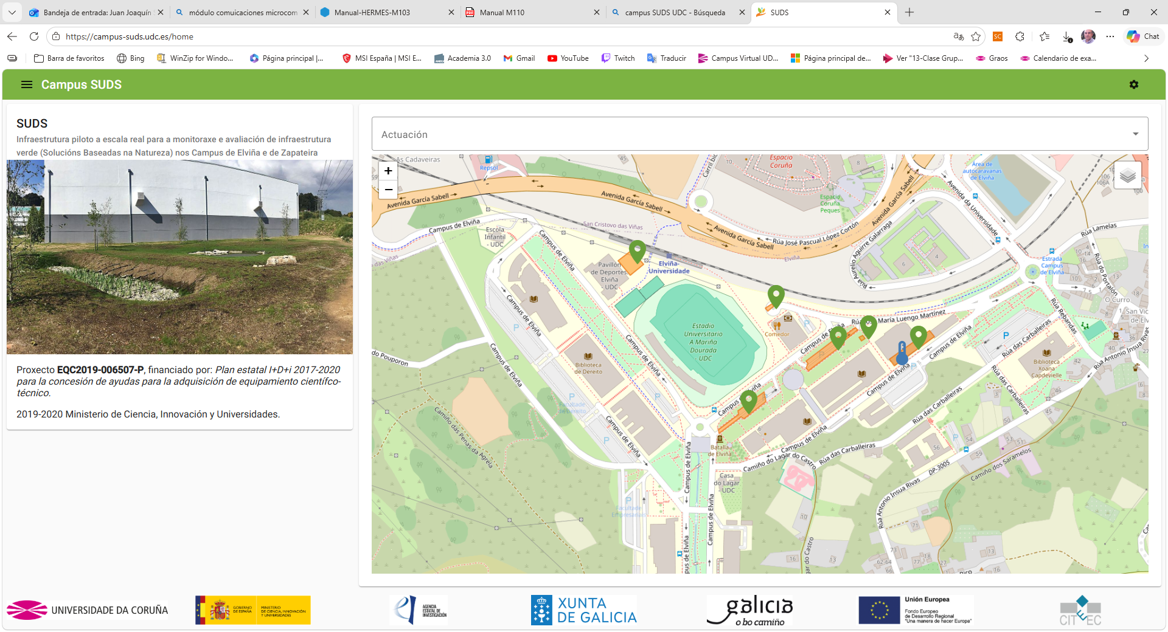

Slide 16
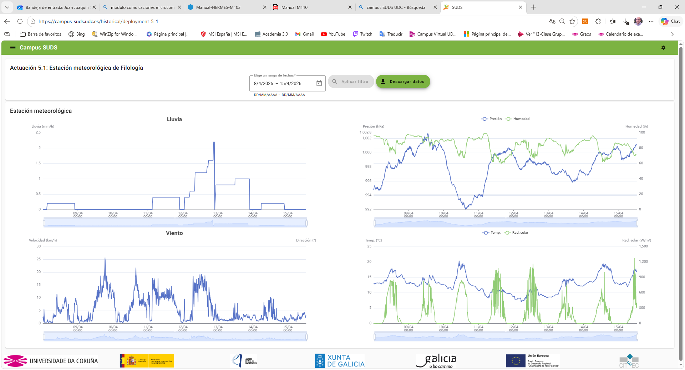
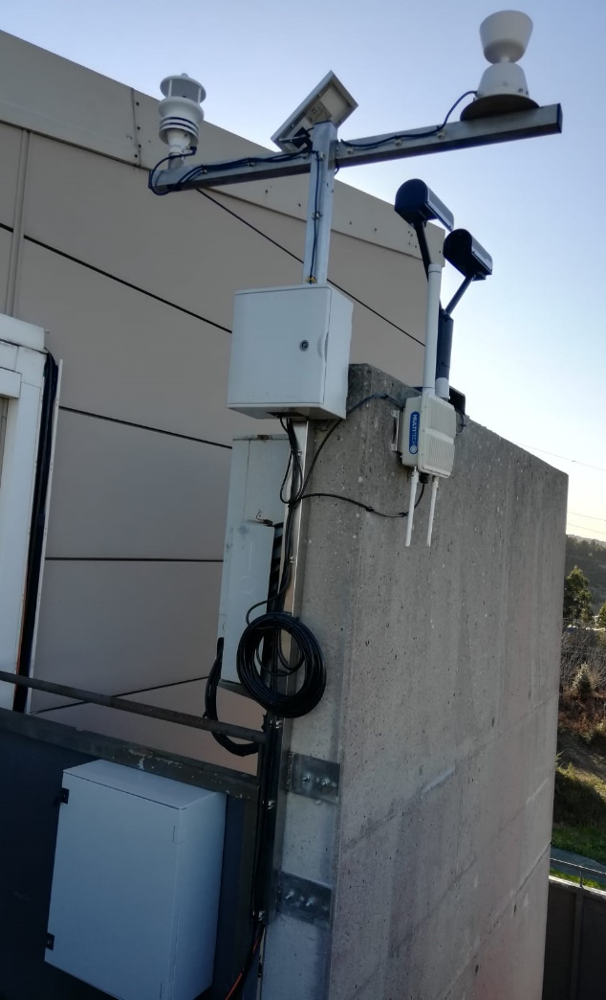

Slide 17
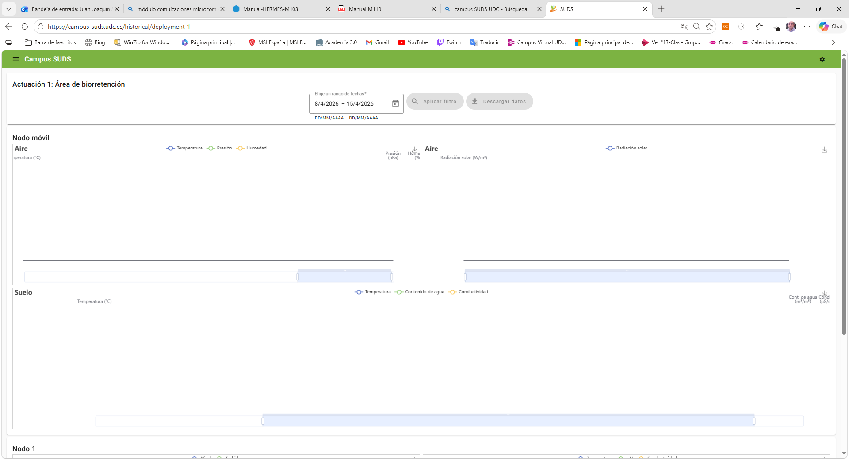
ÁREA DE BIORRETENCIÓN?

Slide 18
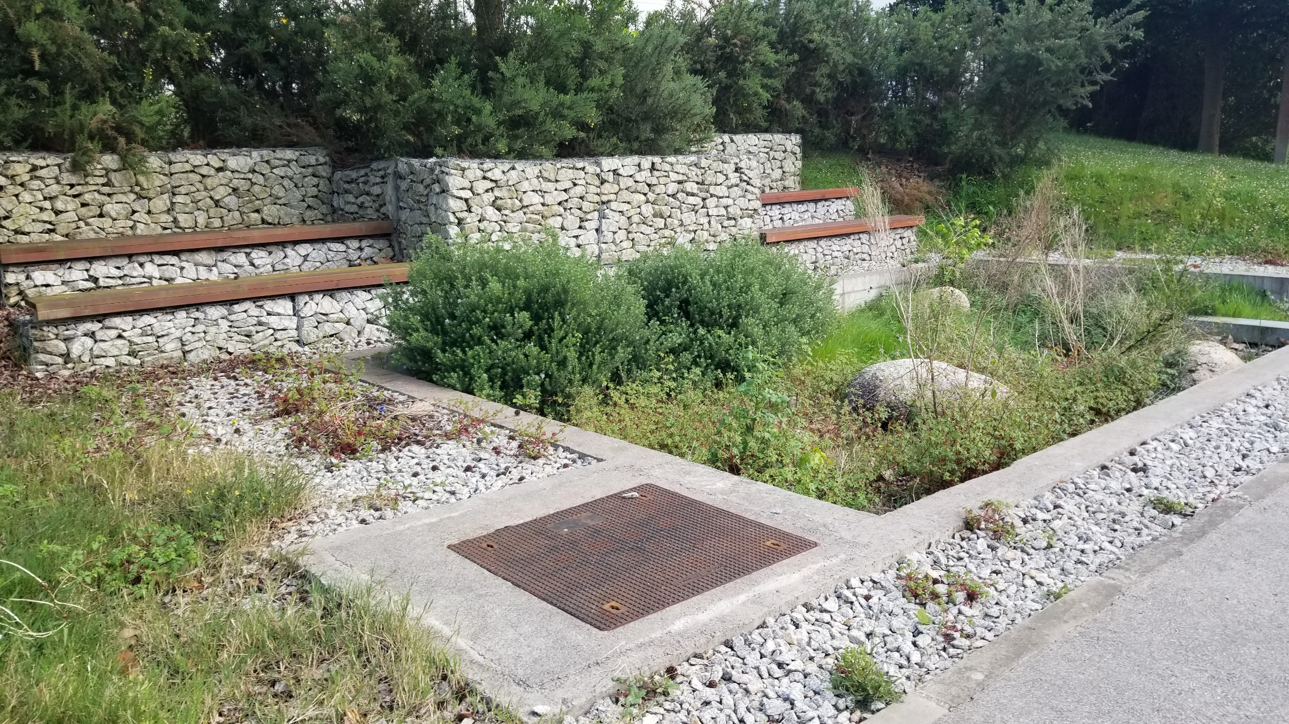

Slide 19
EJEMPLO DE EXPERIENCIAS DEL GEAMA – UDC
EN EL ÁMBITO DEL SISTEMA DE AGUA URBANA
INVESTIGACIÓN + INNOVACIÓN + DIGITALIZACIÓN
EVALUACIÓN DEL FUNCIONAMIENTO DE TÉCNICAS DE DRENAJE URBANO SOSTENIBLE (técnicas SUDS)
HERRAMIENTAS DE AYUDA A LA DECISIÓN EN TIEMPO DE LLUVIA QUE INTEGRAN EL IMPACTO EN LAS MASAS DE AGUA RECEPTORAS

Slide 20
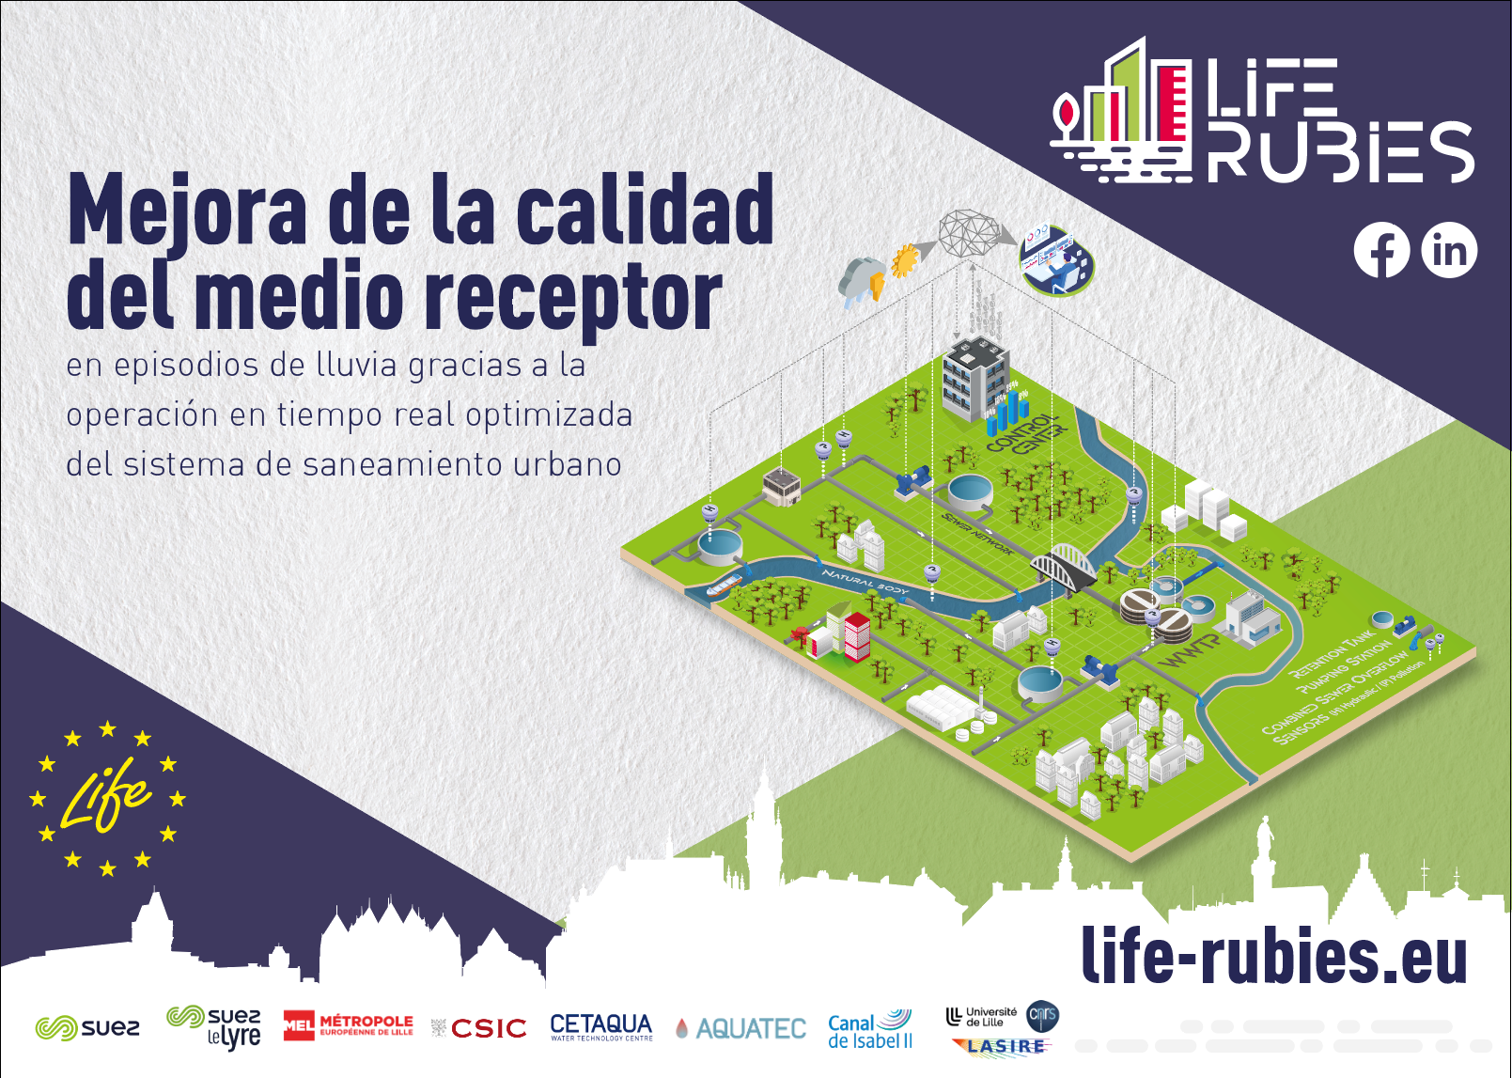

Slide 21

HERRAMIENTAS DE AYUDA EN LA DECISIÓN EN TIEMPO DE LLUVIA QUE INTEGRAN EL IMPACTO EN LAS MASAS DE AGUA RECEPTORAS
OBJETIVOS
Herramienta ayuda en la decisión
Gestión del sistema basada en la contaminación / calidad
Implementación proyecto piloto
AVANCES
Implementación de AQUADVANCED®
Desarrrollo de indicadores desempeño del optimizador
Implementación de estaciones de medida en continuo de calidad del agua en río y toma de muestras para integración de la calidad
Construcción de un modelo simulación numérica del río (hidráulica + calidad)

Slide 22

HERRAMIENTAS DE AYUDA EN LA DECISIÓN EN TIEMPO DE LLUVIA QUE INTEGRAN EL IMPACTO EN LAS MASAS DE AGUA RECEPTORAS
IMPLEMENTACIÓN
Herramienta innovadora para optimizar el rendimiento del sistema de saneamiento y drenaje.
Incorpora información de SCADA y radar.
Consignas mediante árbol de decisión/optimizador.
Modelo SWMM par comparar estrategias de operación.

Slide 23
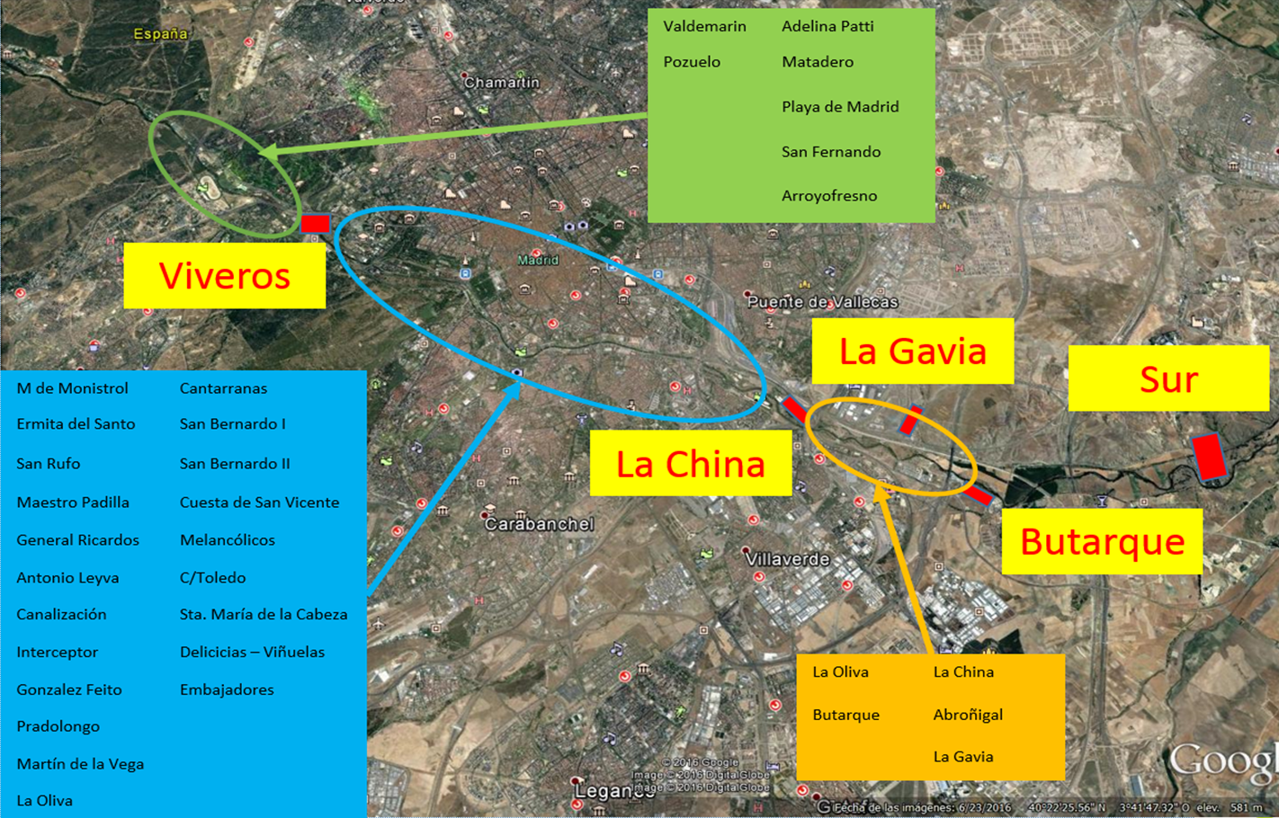
Del orden de 1.300.000 m3/en tanques de tormenta.

Slide 24
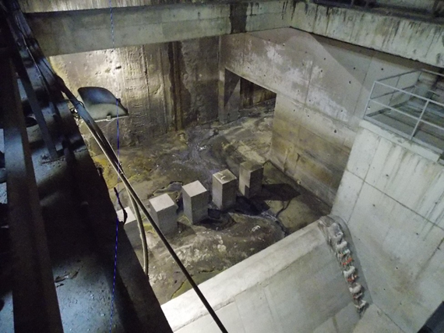
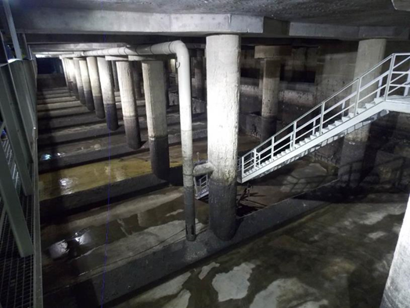
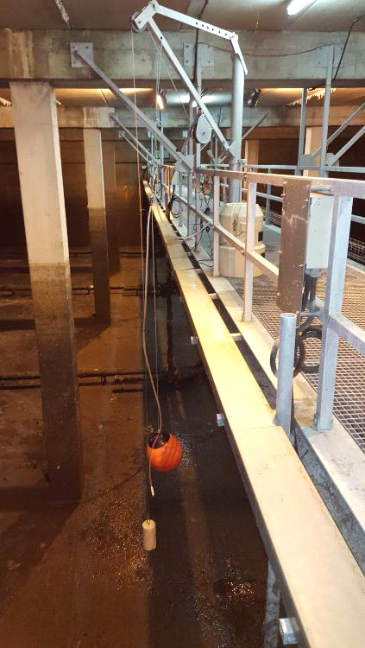
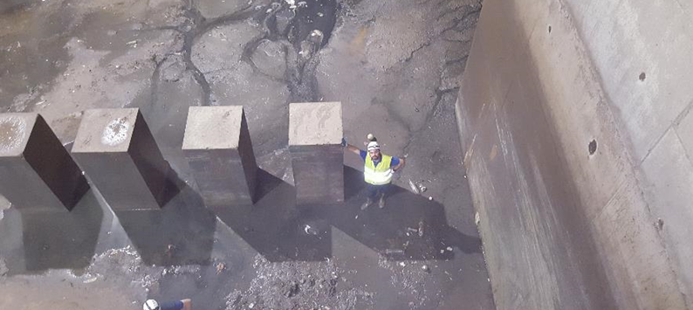
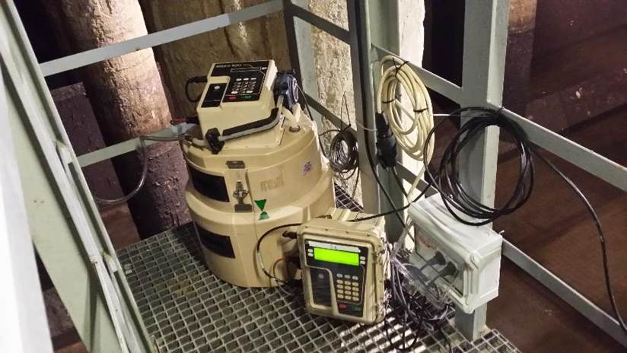

Slide 25

HERRAMIENTAS DE AYUDA EN LA DECISIÓN EN TIEMPO DE LLUVIA QUE INTEGRAN EL IMPACTO EN LAS MASAS DE AGUA RECEPTORAS
SISTEMA MANZANARES - ZONA INFERIOR

Slide 26



life-rubies.eu

Slide 27
HERRAMIENTAS DE AYUDA EN LA DECISIÓN EN TIEMPO DE LLUVIA QUE INTEGRAN EL IMPACTO EN LAS MASAS DE AGUA RECEPTORAS
Tramo río
modelizado

Slide 28


HERRAMIENTAS DE AYUDA EN LA DECISIÓN EN TIEMPO DE LLUVIA QUE INTEGRAN EL IMPACTO EN LAS MASAS DE AGUA RECEPTORAS

Slide 29

HERRAMIENTAS DE AYUDA EN LA DECISIÓN EN TIEMPO DE LLUVIA QUE INTEGRAN EL IMPACTO EN LAS MASAS DE AGUA RECEPTORAS
6-7
PARÁMETROS
EN CONTINUO

Slide 30

HERRAMIENTAS DE AYUDA EN LA DECISIÓN EN TIEMPO DE LLUVIA QUE INTEGRAN EL IMPACTO EN LAS MASAS DE AGUA RECEPTORAS

Slide 31


HERRAMIENTAS DE AYUDA EN LA DECISIÓN EN TIEMPO DE LLUVIA QUE INTEGRAN EL IMPACTO EN LAS MASAS DE AGUA RECEPTORAS

Slide 32
HERRAMIENTAS DE AYUDA EN LA DECISIÓN EN TIEMPO DE LLUVIA QUE INTEGRAN EL IMPACTO EN LAS MASAS DE AGUA RECEPTORAS

Slide 33

HERRAMIENTAS DE AYUDA EN LA DECISIÓN EN TIEMPO DE LLUVIA QUE INTEGRAN EL IMPACTO EN LAS MASAS DE AGUA RECEPTORAS
Procesos y variables que serán utilizadas en la modelización con el Iber.

Slide 34


HERRAMIENTAS DE AYUDA EN LA DECISIÓN EN TIEMPO DE LLUVIA QUE INTEGRAN EL IMPACTO EN LAS MASAS DE AGUA RECEPTORAS

Slide 35


HERRAMIENTAS DE AYUDA EN LA DECISIÓN EN TIEMPO DE LLUVIA QUE INTEGRAN EL IMPACTO EN LAS MASAS DE AGUA RECEPTORAS

Slide 36

HERRAMIENTAS DE AYUDA EN LA DECISIÓN EN TIEMPO DE LLUVIA QUE INTEGRAN EL IMPACTO EN LAS MASAS DE AGUA RECEPTORAS
RESULTADOS DE UN ESCENARIO CON MODELO IBER-MANZANARES CALIBRADO

Slide 37
HERRAMIENTAS DE AYUDA EN LA DECISIÓN EN TIEMPO DE LLUVIA QUE INTEGRAN EL IMPACTO EN LAS MASAS DE AGUA RECEPTORAS
LECCIONES APRENDIDAS
Generación masiva de datos. Importancia de la resolución (asociada a los fenómenos/variables que se quieren analizar).
Necesidad de “validar” el dato y codificar su almacenamiento con “mucho cuidado”.
La IA abren nuevos caminos de gestión del dato útil.
Se entra en el mundo de los procesos bio-físico-químicos en el medio natural.
Se necesita un enfoque más avanzado que una mera toma de muestras en secciones de control. Se precisan campañas específicas orientadas a la modelización.
Las aguas del Manzanares no son “aguas de río” en “tiempo de lluvia”. Mantenimiento de sondas/sensores sumergidas muy frecuente (2-3 veces por semana).
El modelo numérico permite comprender mejor el río y sus respuestas, y generar y valorar escenarios y la eficiencia de estrategias que el AQUADVANCE puede tomar.

Slide 38
Muchas gracias por su atención
joaquin.suarez@udc.es

